Slide 1
Tento vzdělávací materiál vznikl v rámci projektu EU – peníze školám
Název projektu : Objevujeme svět kolem nás Reg. číslo projektu: CZ.1.07/1.4.00/21.2040

Slide 2
Publikování na internetu pomocí stránek
vkládání doplňků 1
Vložení počítadla návštěvnosti.

Slide 3
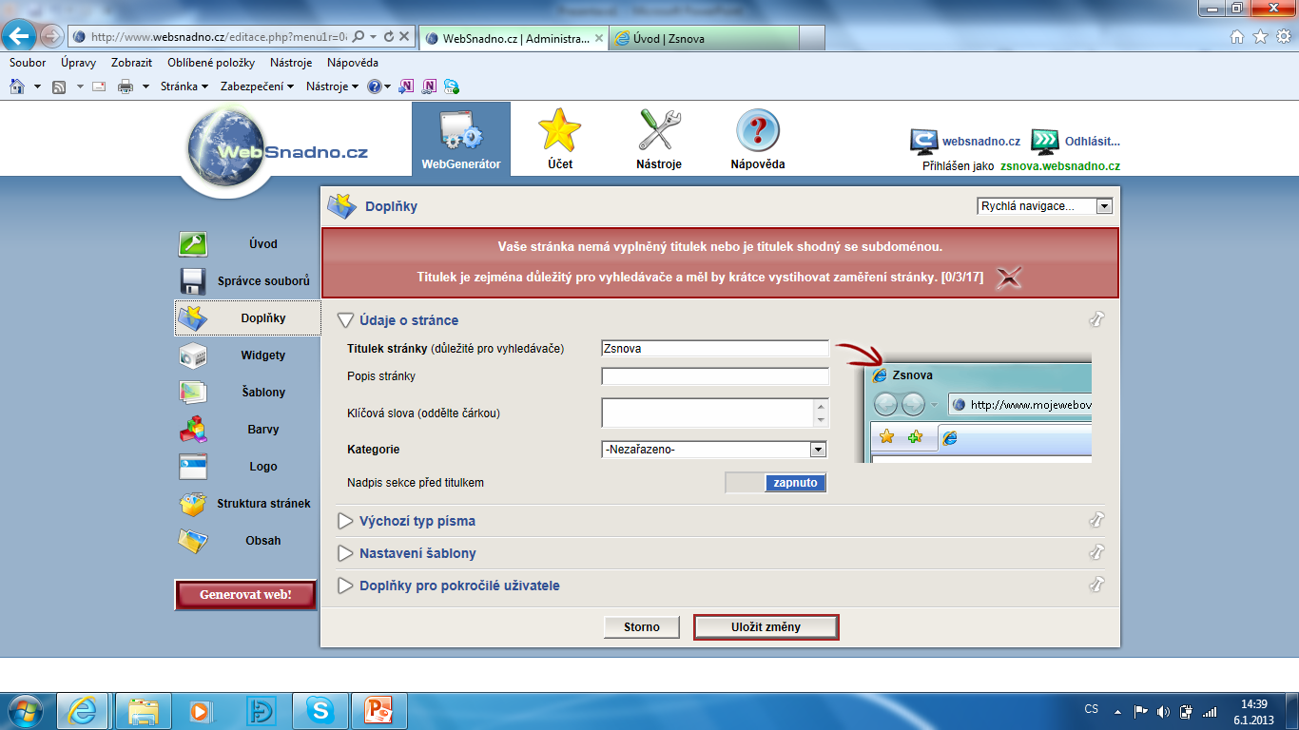
Úvodní stránka vkládání doplňků

Slide 4
Vložení údajů o stránce

Slide 5
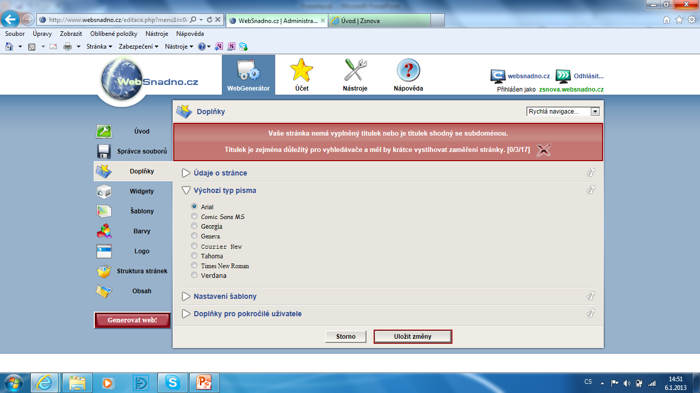
Nastavení typu písma

Slide 6
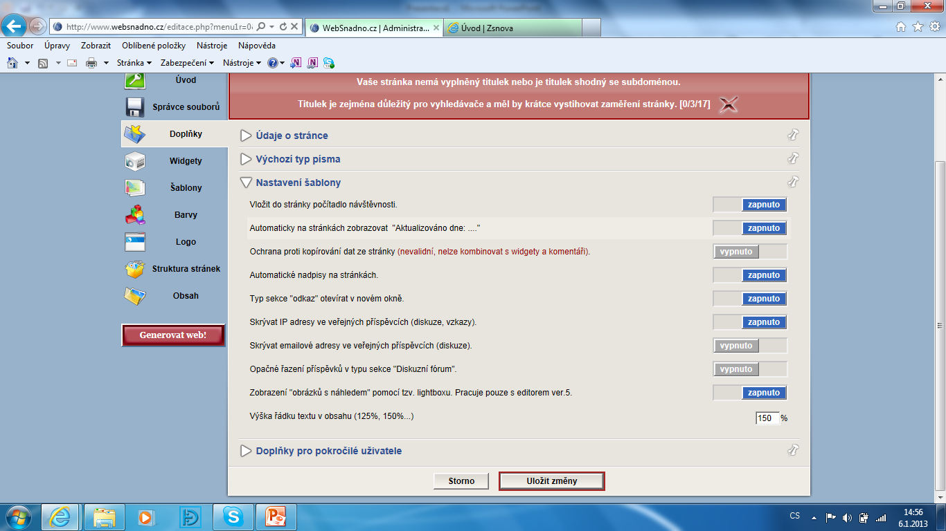
Nastavení šablony – vložení počítače návštěvnosti
Vloží počítač návštěvnosti - návštěvy DNES/CELKEM

Slide 7
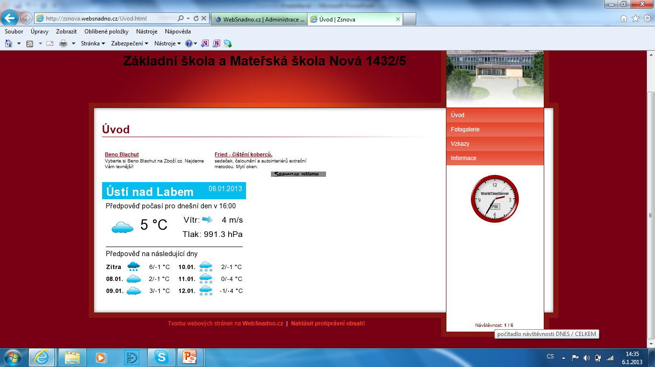
Výsledek vložení návštěvnosti

Slide 8
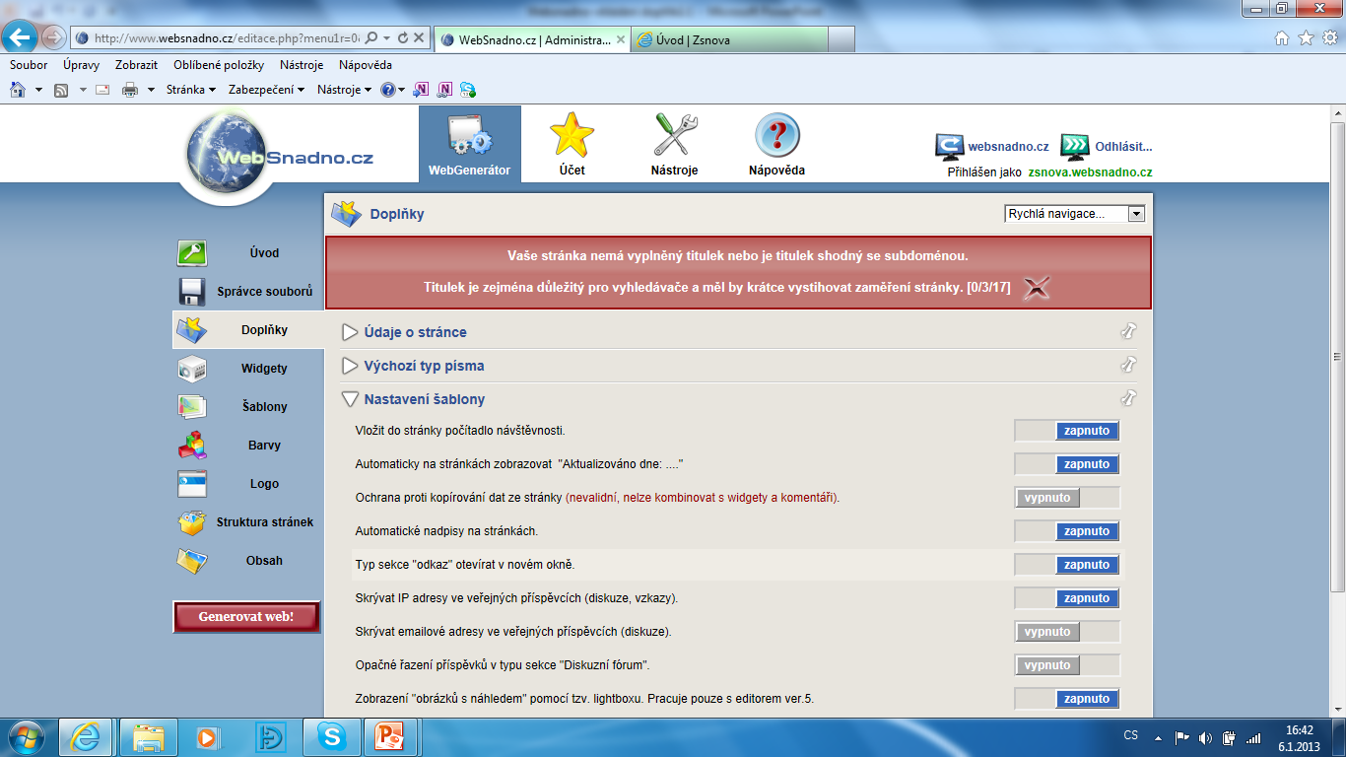
Nastavení šablony – vložení „Aktualizováno dne“

Slide 9
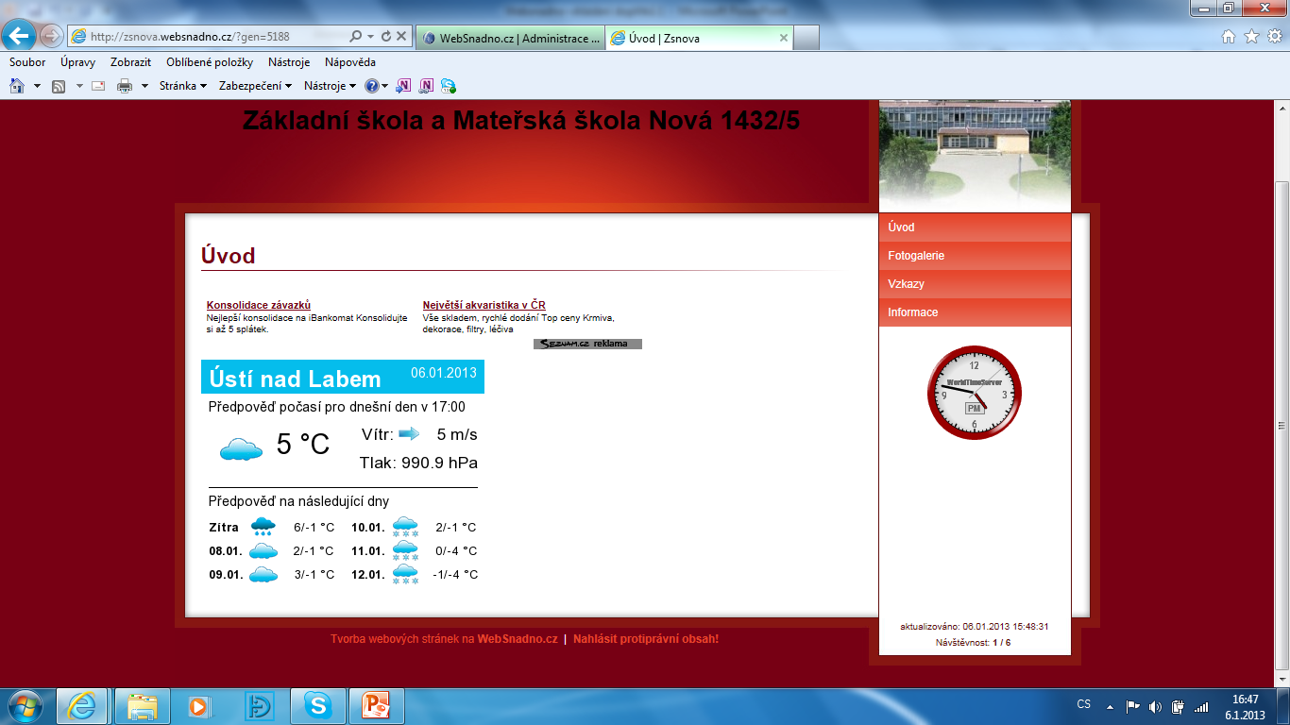
Výsledek vložení „Aktualizováno dne“

Slide 10
Název projektu : Objevujeme svět kolem nás Reg. číslo projektu: CZ.1.07/1.4.00/21.2040
Autor : Mgr. Martin Kolský
Období vytvoření výukového materiálu : leden 2013
Vzdělávací obor : Informatika pro 8. ročník
Anotace : Prezentace vysvětluje postup vkládání doplňků na serveru websnadno.cz
Očekávaný výstup : Žák dokáže vložit údajů o stránce, měnit písmo na vytvářených stránkách, vkládat počítadlo návštěv atd. na www.websnadno.cz.
Obrazový zdroj : www.websnadno.cz.

